Slide 1

Ask
Jimmy
Echipa 3 - DevOops

Slide 2
Cuprins
01
04
02
05
03
06
Introducere
De ce noi?
Tema educației
De ce Ask Jimmy
Problema
Piață & Oportunitate
Criza în educație
Validare pe piață și dimensiunea acesteia - oportunitatea
Soluția
Monetizare & Scalare
Ask Jimmy
Cum facem bani? Care este strategia noastră de creștere?

Slide 3

01
Introducere
Tema educației

Slide 4
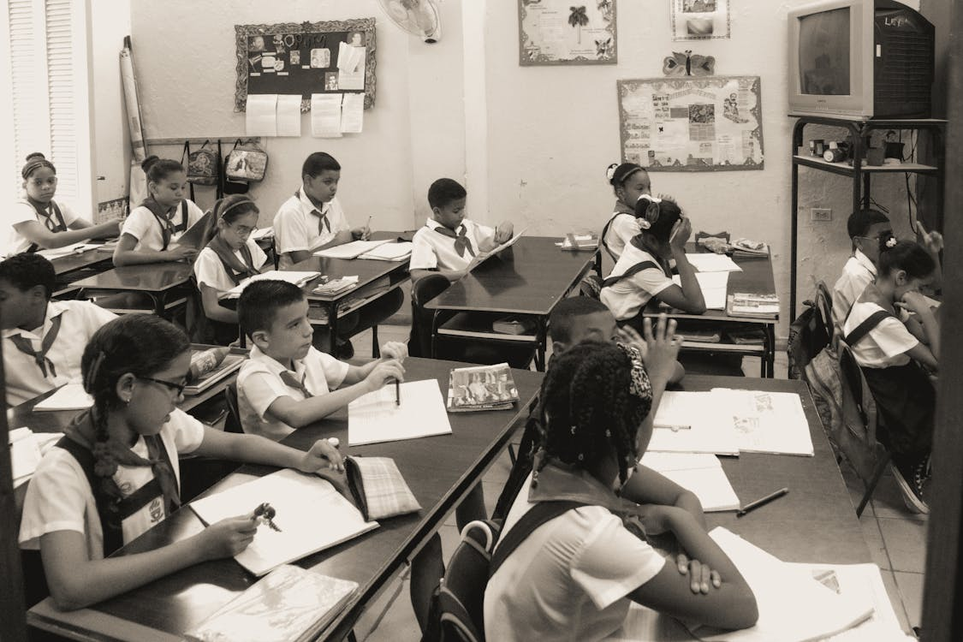

Luni dimineață: două clase
Dar dacă învățatul ar fi ca un joc?

Slide 5

02
Problema
Criza de implicare din Educație

Slide 6
Criza în educație
~10%
70%
Sec. XX
Rata de retenție
Din profesori
Sistemul educațional
Lecții frontale, fișe, prezentări PowerPoint
Raportează dezangajarea elevilor
Elevii au nevoie de interactivitate

Slide 7

03
Soluția
Ask Jimmy

Slide 8
Ask Jimmy: Învățare Prin Descoperire
Pasul 1
Pasul 2
Profesorul setează un Topic, Concept/Cuvant secret și un context
Elevii se alătură lobby-ului și încep să pună întrebări
Pasul 3
Pasul 4
AI-ul (Jimmy) răspunde inteligent cu
Da / Nu / Invalid
Elevii deduc răspunsul final din întrebările puse

Slide 9
04
De ce noi?
Ce ne face diferiți…

Slide 10

Cu ce ne diferențiem?
Alimentat de AI & Conștient de Context
Ușor de folosit
Aplicabilitate universală
Gamificare Autentică

Slide 11

05
Validare pe piață
& Oportunitate

Slide 12
Validare pe piață
Rezultate Sondaj (1-5) | Media | Mediana
Folositor pentru un profesor de gimnaziu | 4.54 | 5
Folositor pentru un profesor de liceu | 4.46 | 5
Folositor pentru un profesor de facultate | 3.78 | 4
Testare proprie - domeniul educației | 3.92 | 4
Testare proprie - orice domeniu | 3.77 | 4
Preferință față de metodele tradiționale | 3.77 | 4

Slide 13
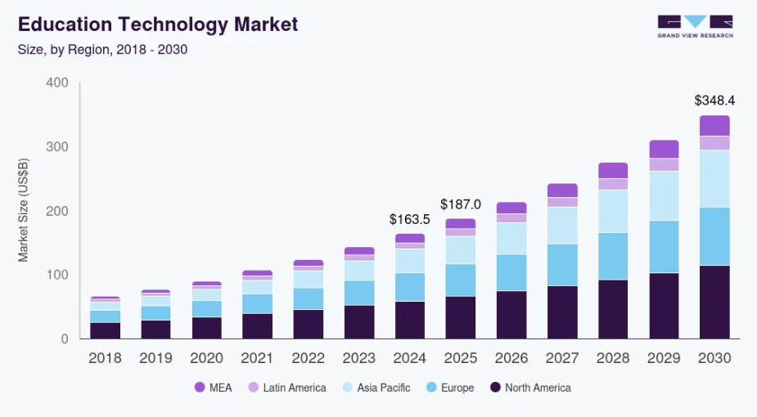
Dimensiunea pieței - Oportunitate
$146 mld
$549,6 mld
~14-17%
Piața EdTech evaluată în 2023
Estimatul creșterii pieței EdTech până în 2033
Rată de creștere anuală compusă (CAGR)

Slide 14


Factori Cheie de Creștere
Cererea crescândă pentru învățare online și la distanță
Disponibilitatea largă a smartphone-urilor și a accesului la internet
Sectorul K-12
Popularitatea soluțiilor de învățare personalizate

Slide 15

06
Monetizare
& Scalare

Slide 16
Fluxuri de Venit
Construite să scaleze
Freemium
Abonamente premium personale
Licențe Școlare
Creștere virală
6 participanți / lobby
5 jocuri / zi
10 € / lună
Acces nelimitat
1000 € / an
Acces nelimitat
Parteneriate B2B
Reclame In-App
Training Corporativ
20% share venituri
0,50 € CPM
Bannere publicitare
0,50 € / sesiune

Slide 17
Strategie de creștere
Training-uri Corporate
Diversificare
Vertical Expansion
Validare și tracțiune în educație
1
2
3
4
5
App development
Parteneriate Strategice

Slide 18
Vă mulțumim!

